Slide 1
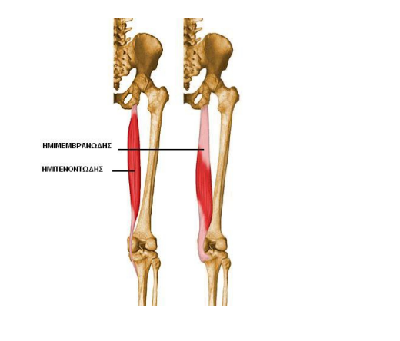
Ημιϋμενώδης - Ημιτενοντώδης
Έκφυση : Ισχιακό κύρτωμα
Κατάφυση: Άνω –έσω επιφάνεια της κνήμης
Νεύρωση: Ισχιακό νεύρο
Δράση : Κάμψη γόνατος
Έσω στροφή κνήμης

Slide 2
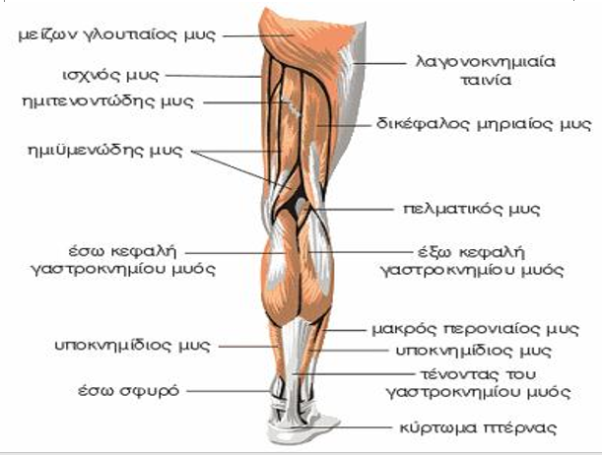
Ισχιοκνημιαίοι – Οπίσθιοι μηριαίοι

Slide 3
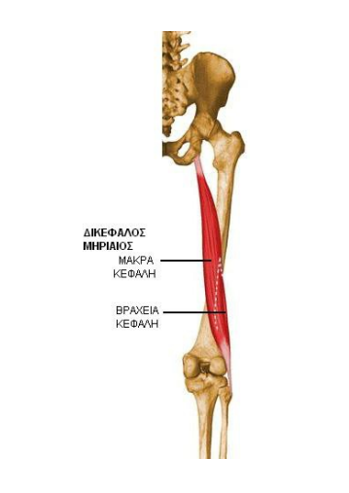
Δικέφαλος μηριαίος
Έκφυση : Μακρά κεφαλή Ισχιακό κύρτωμα
Βραχεία κεφαλή Τραχεία υπερκονδύλια γραμμή
Κατάφυση: Κεφαλή της περόνης
Νεύρωση: Μακρά κεφαλή: Κνημιαίο νεύρο
Βραχεία κεφαλή: Περονιαίο νεύρο
Δράση : Κάμψη γόνατος
Έξω στροφή κνήμης
Έκταση μηρού

